Slide 1
RANGO DE ANIMACIONES
CONTROLAR CUANDO COMIENZA Y TERMINA UNA ANIMACIÓN
SERGIO SÁNCHEZ CARRASCO

Slide 2
INDICE DE CONTENIDOS
INTRODUCCIÓN
CONTROLANDO INICIO Y FIN DE UNA ANIMACIÓN
TIPOS DE VALORES PARA ANIMATION-RANGE-END/START
DIFERENCIA COVER Y CONTAIN
HERRAMIENTAS VISUALES
RESUMEN

Slide 3
1. INTRODUCCIÓN
El rango de animaciones es una técnica que te permite controlar cuándo una animación comienza y termina en función de la visibilidad del elemento en la pantalla. En lugar de hacer que la animación comience inmediatamente cuando el elemento entra en la vista, puedes retrasar su inicio o finalizarla antes de que el elemento salga de la vista.
Esto se logra utilizando las propiedades animation-range-start y animation-range-end. Estas propiedades permiten definir un porcentaje del "viewport" (vista de la ventana del navegador) o del contenedor visible donde la animación debería comenzar o terminar.

Slide 4
2. CONTROLANDO EL INICIO Y FIN DE LA ANIMACIÓN
Para controlar el rango de la animación, se utilizan las siguientes propiedades:
  animation-range-start: Define cuándo la animación debe comenzar, en función del progreso del elemento visible en la ventana.
  animation-range-end: Define cuándo la animación debe finalizar, también en función del progreso del elemento visible.
Ambas propiedades pueden recibir valores en porcentaje, indicando el punto en el que el elemento comienza a ser visible (cover) o el punto en el que está completamente visible (contain).

Slide 5
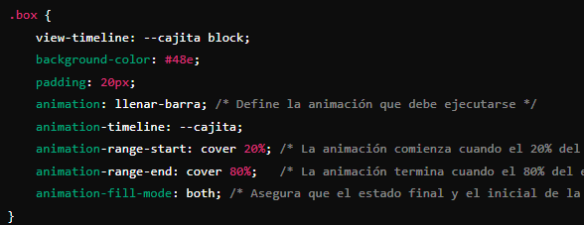
2. CONTROLANDO EL INICIO Y FIN DE ANIMACIÓN
Aquí tenemos un ejemplo donde la animación comienza cuando el elemento ha cubierto un 20% del viewport y termina cuando ha alcanzado el 80% de la vista.
Con animation-fill-mode: both aseguramos que el estado inicial no empieza comenzado.

Slide 6
3. TIPOS DE VALORES PARA ANIMATION-RANGE-END/START
cover: La animación comienza/termina cuando el elemento empieza a cubrir una cierta parte del viewport.
contain: La animación comienza/termina cuando el elemento está completamente visible dentro del viewport.
exit-crossing: La animación comienza/termina cuando el elemento comienza a desaparecer de la vista.

Slide 7
4. DIFERENCIA COVER Y CONTAIN
cover: El valor cover indica que la animación comienza cuando el elemento empieza a ser visible, es decir, cuando el borde superior del elemento entra en el viewport.
contain: El valor contain indica que la animación no comenzará hasta que todo el elemento sea completamente visible dentro del viewport.

Slide 8
5. HERRAMIENTAS VISUALES
Hay herramientas en línea que permiten experimentar con los valores de animation-range-start y animation-range-end de forma visual. Por ejemplo, la web proporcionada en el enlace ayuda a visualizar cómo se comportan los distintos rangos de animación: Herramienta de Visualización.

Slide 9
6. RESUMEN
animation-range-start y animation-range-end permiten definir cuándo comienza y termina la animación en función del porcentaje de visibilidad del elemento en el viewport.
cover y contain son los valores clave que definen el inicio o el fin de la animación cuando el elemento está parcialmente o completamente visible.
Usar animation-fill-mode: both asegura que los estados inicial y final de la animación se mantengan, evitando que la barra se llene de inmediato.
Estas técnicas permiten mayor control sobre cuándo y cómo ocurren las animaciones a medida que el usuario interactúa con la página, creando experiencias más fluidas y personalizadas.

